Slide 1
Thứ ba ngày 15 tháng 2 năm 2022
Kể chuyện
ÔNG NGUYỄN KHOA ĐĂNG
Yêu cầu cần đạt
- Dựa lời kể của giáo viên và tranh minh hoạ, nhớ và kể lại được từng đoạn và toàn bộ câu chuyện.
-Biết trao đổi về nội dung, ý nghĩa câu chuyện.
- Lắng nghe và nhạn xét bạn kể.
-Những năng lực phát triển cho HS:NL tự chủ và tự học, NL ngôn ngữ, NL cảm thụ văn học.

Slide 2
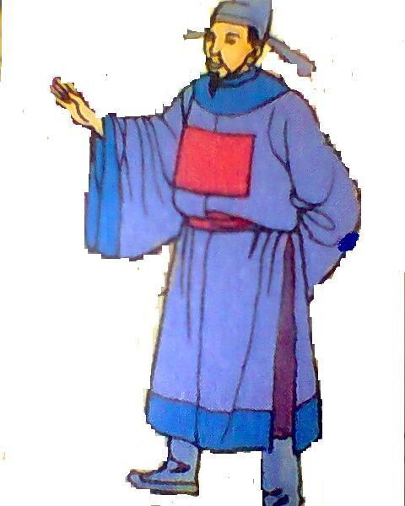
Thứ hai ngày 14 tháng 2 năm 2022
Kể chuyện: ÔNG NGUYỄN KHOA ĐĂNG
Nguyễn Khoa Đăng(1691- 1725)- quê Thừa Thiên Huế. Ông là một vị quan thời chúa Nguyễn, văn võ toàn tài, rất có tài xét xử các vụ án, đem lại sự công bằng cho người lương thiện. Ông cũng là người có công lớn trừng trị bọn cướp, tiêu diệt chúng đến tận sào huyệt.
ooogg

Slide 3
Kể chuyện: ÔNG NGUYỄN KHOA ĐĂNG
▪ Câu chuyện gồm có mấy đoạn?
- Có 2 đoạn:
Đoạn 1: Quan án xử kiện.
Đoạn 2: Quan án trừng trị bọn cướp đường.
▪ Đoạn thứ nhất có mấy nhân vật chính?
- Có 3 nhân vật chính: quan án Nguyễn Khoa Đăng, anh hàng dầu, người mù.
▪ Đoạn thứ hai có những nhân vật nào?
- Có các nhân vật: quan án, các võ sĩ và những kẻ cướp.

Slide 4
Kể chuyện: ÔNG NGUYỄN KHOA ĐĂNG
Biện pháp ông dùng để tìm kẻ ăn cắp tài tình ở chỗ nào?
Biện pháp dùng để tìm kẻ ăn cắp:
+ Ông cho bỏ tiền vào nước để xem có váng dầu nổi lên không.
+ Ông còn phân tích: chỉ có kẻ sáng mắt mới biết người bán dầu để tiền ở đâu mà lấy, nên đã lột được mặt nạ tên ăn cắp giả ăn mày, giả mù.

Slide 5
Biện pháp ông Nguyễn Khoa Đăng dùng để trị bọn cướp tài tình ở chỗ nào?
Biện pháp trừng trị bọn cướp đường:
+ Mưu kế đánh vào lòng tham của bọn ăn cướp, làm chúng bất ngờ, không nghĩ được là chính chúng khiêng các võ sĩ về tận sào huyệt để tiêu diệt chúng.
+ Được tổ chức rất chu đáo, phối hợp trong ngoài; các võ sĩ xông ra đánh giết bọn cướp từ bên trong, phục binh triều đình từ bên ngoài ùn ùn kéo vào, khiến bọn cướp khiếp hãi đành chắp tay hàng phục.

Slide 6
Kể chuyện: ÔNG NGUYỄN KHOA ĐĂNG
Ý nghĩa của câu chuyện: Ca ngợi ông Nguyễn Khoa Đăng thông minh, tài trí, giỏi xét xử các vụ án, có công trừng trị bọn cướp, bảo vệ cuộc sống yên bình cho nhân dân.

